Slide 1
RPI建置過程
資工三A 4070E020 陳冠喨

Slide 2
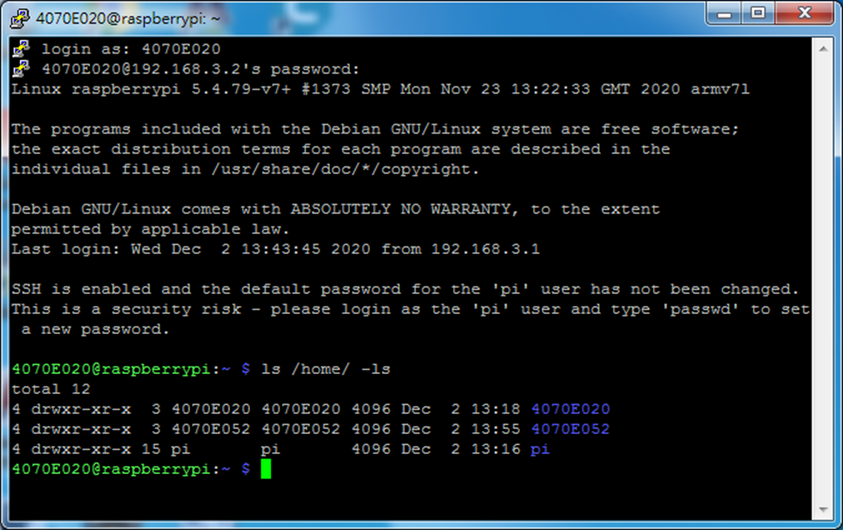
列出帳號

Slide 3
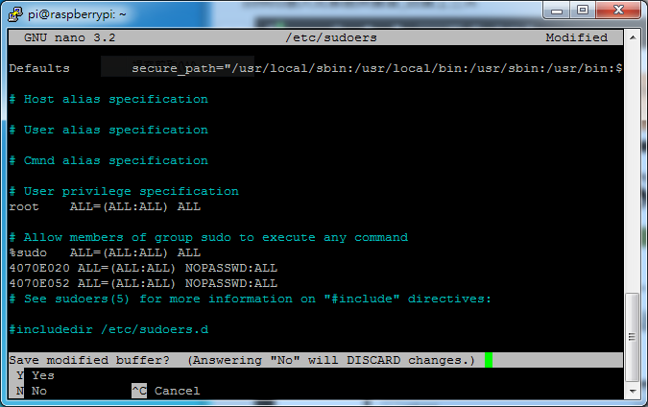
帳號加入群組

Slide 4
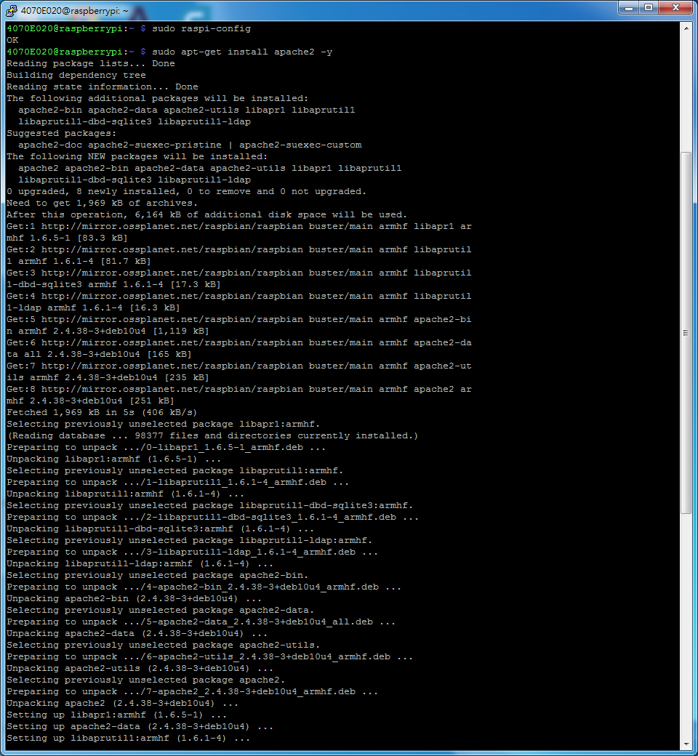
1.安裝apache2

Slide 5
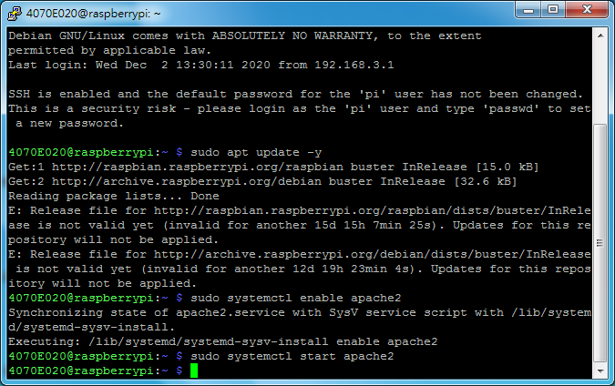
2.啟動apache2

Slide 6
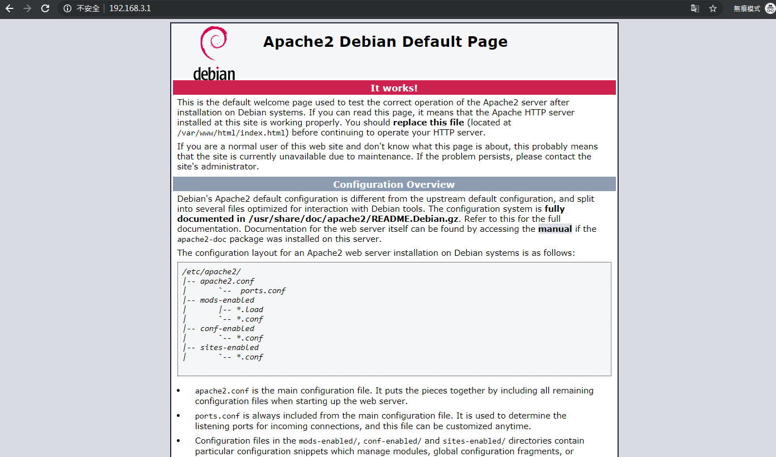
3.測試網頁

Slide 7
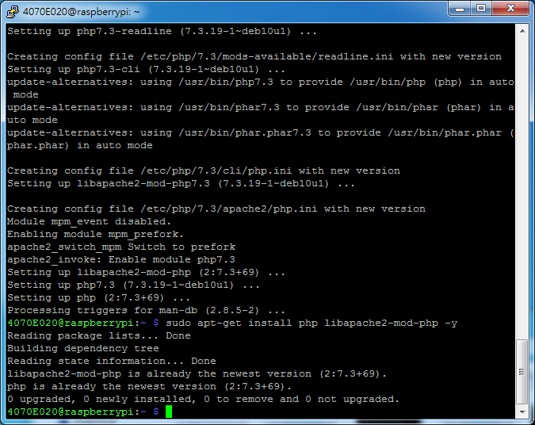
4.安裝php與apache2套件

Slide 8
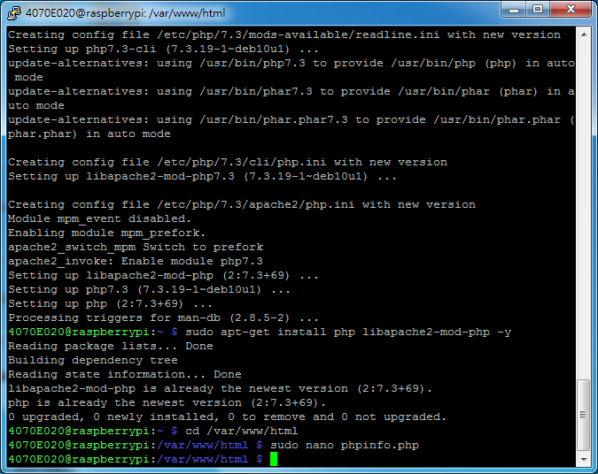
5.進入網頁根目錄新增測試網頁

Slide 9
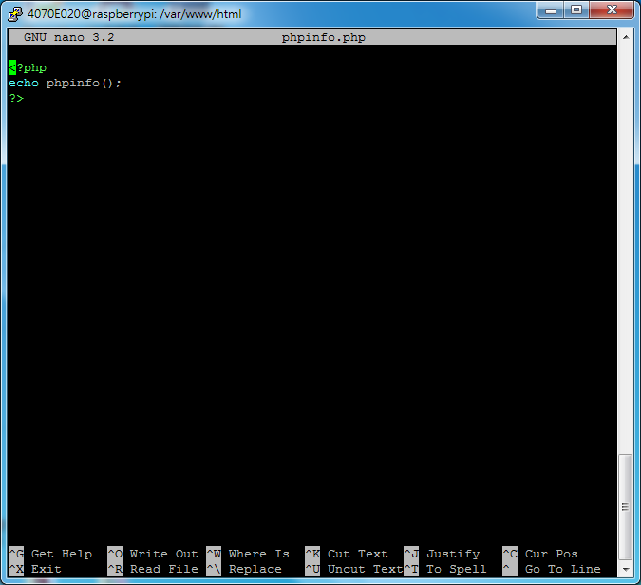
6.撰寫php

Slide 10
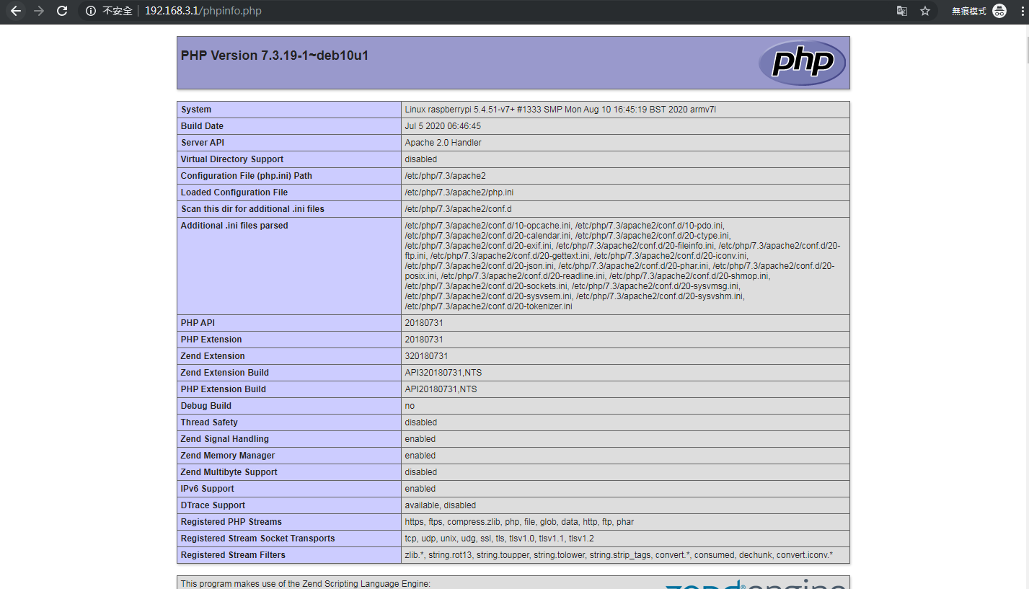
8.Php測試網頁

